Slide 1
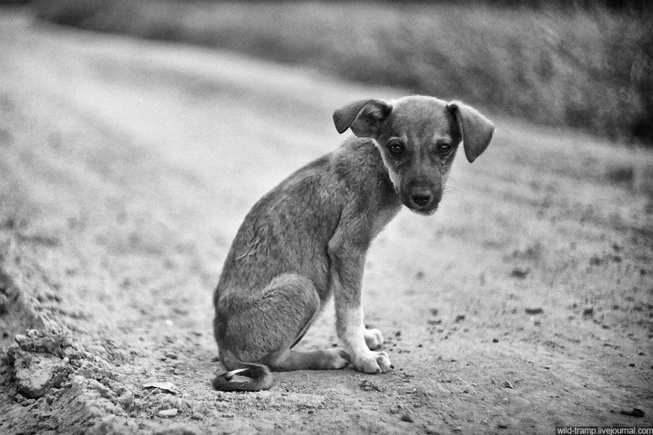
Ми відповідаємо за тих,
кого приручили!

Slide 2
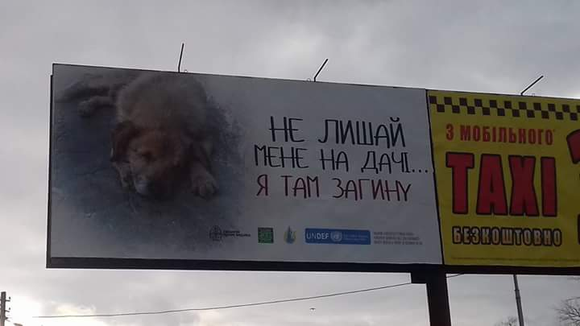

Slide 3
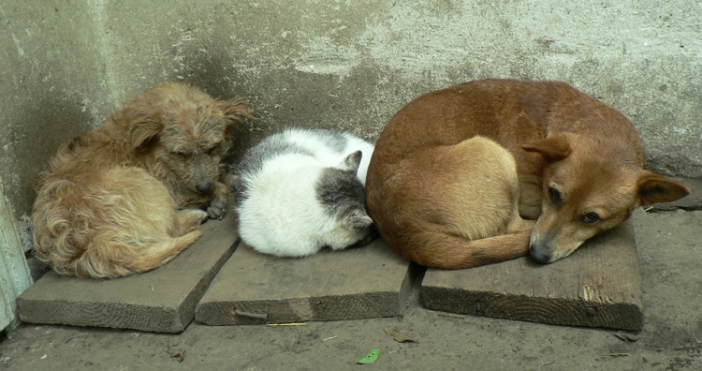
У кожного з них повинен бути свій будинок!

Slide 4
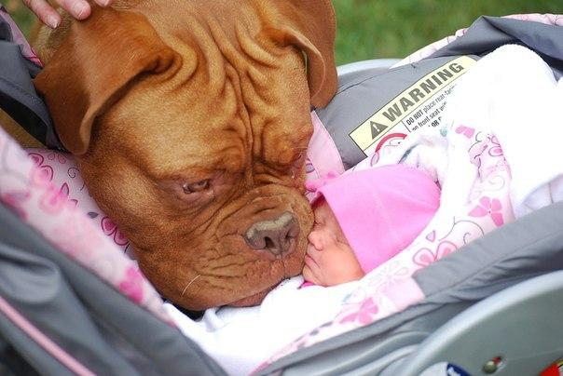

Slide 5
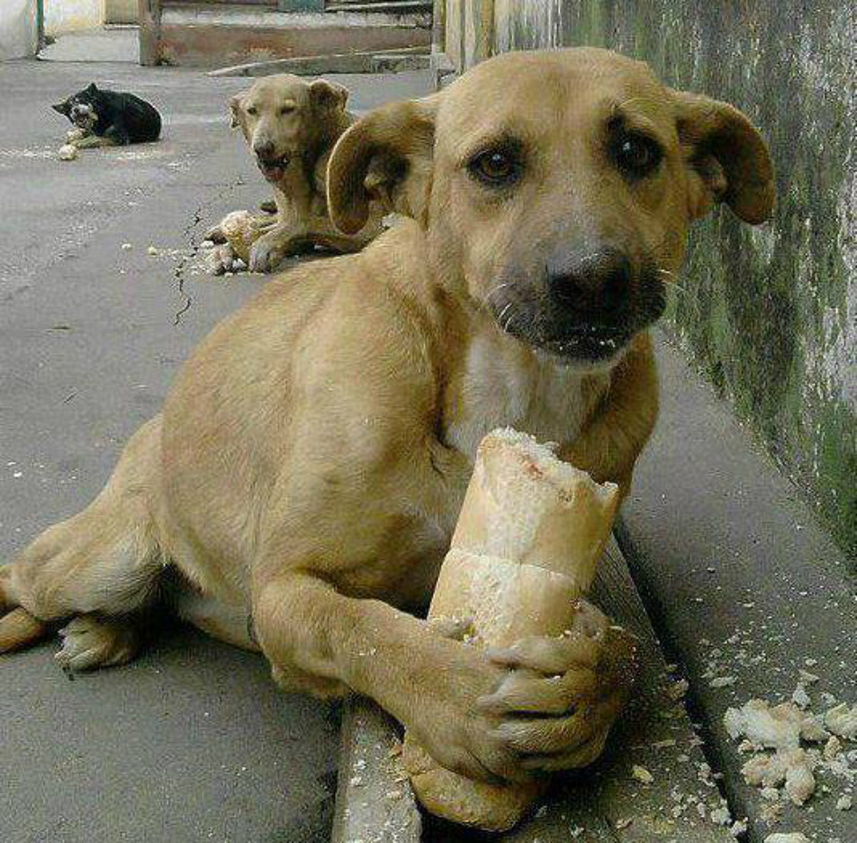
Я ХОЧУ ЖИТИ!!!

Slide 6
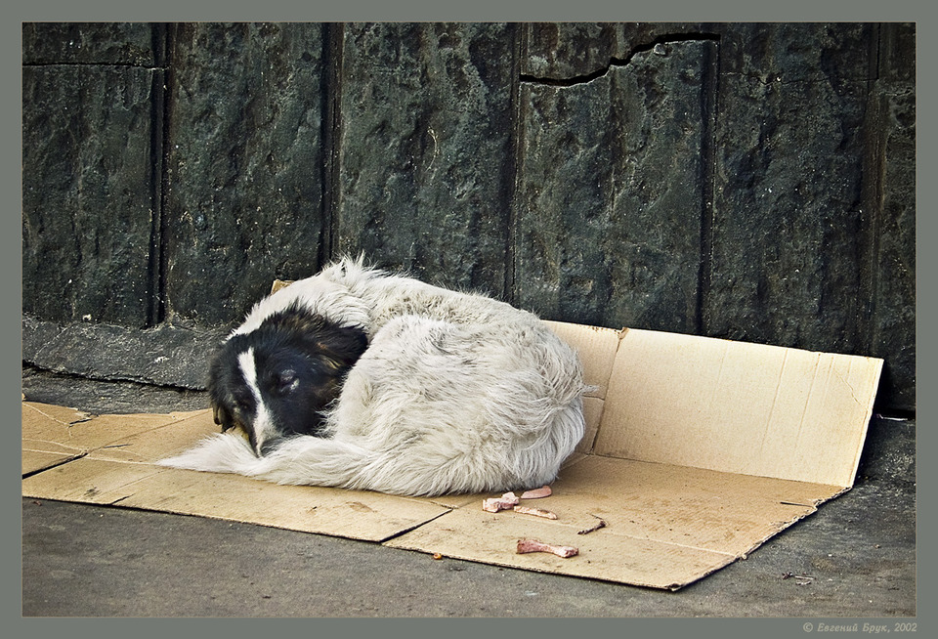
Питання не в тому, можуть вони думати чи говорити…. Питання в тому, чи можуть вони страждати?
Дж.Бентам

Slide 7
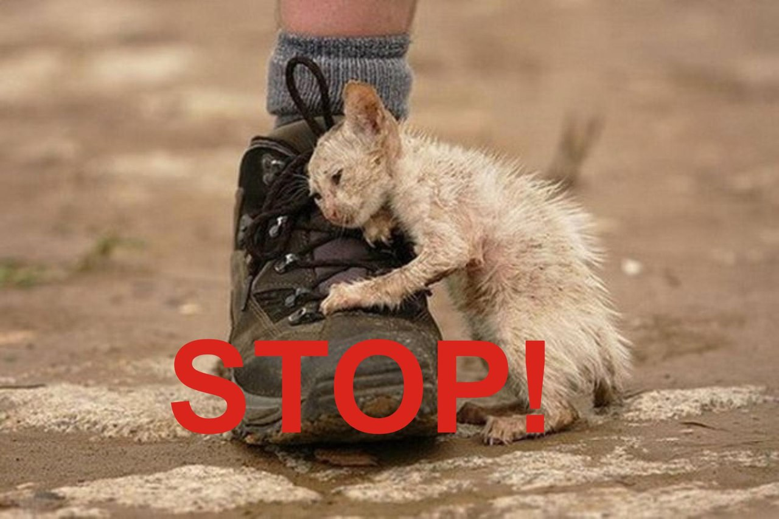

Slide 8
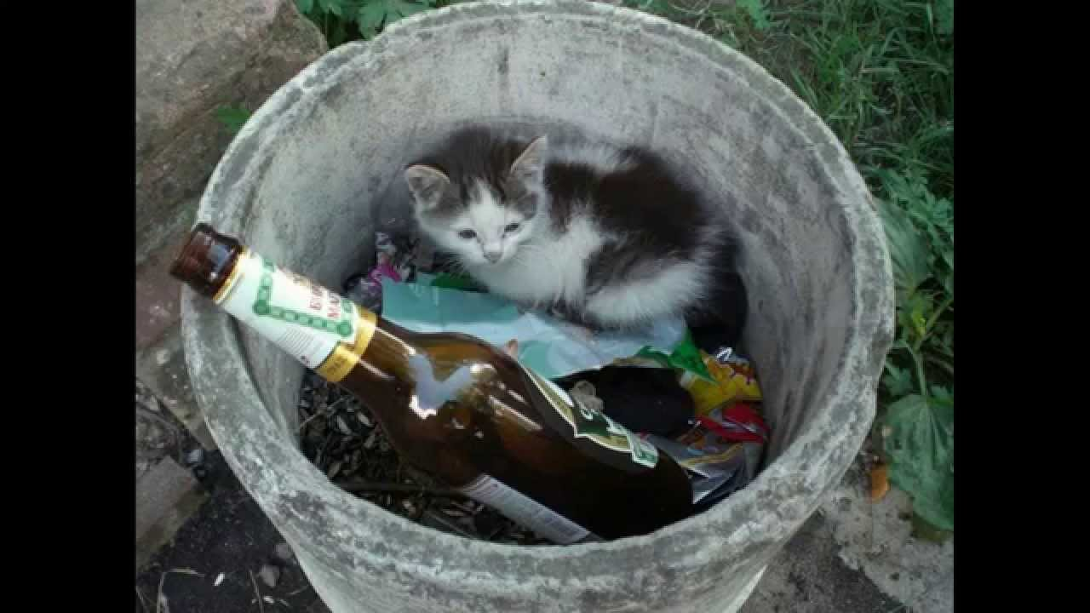

Slide 9
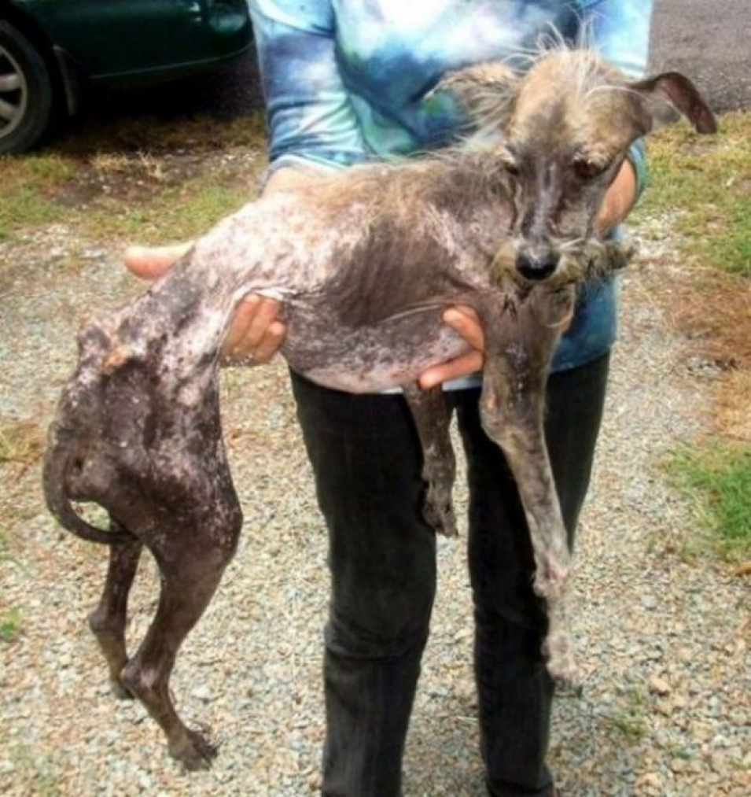
А в тебе є серце?!

Slide 10
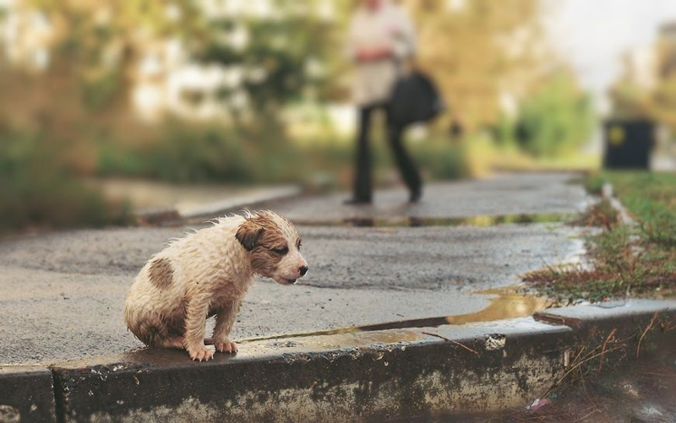
Хіба вам не шкода це нещасне малятко? Невже всі на світі такі бездушні?

Slide 11
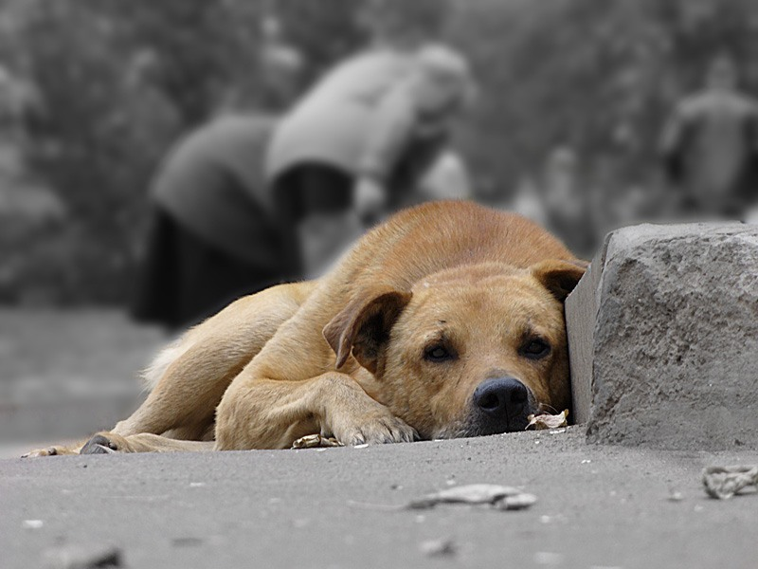
Не вбивайте мене!
Я ж не винен, що народився на вулиці..

Slide 12
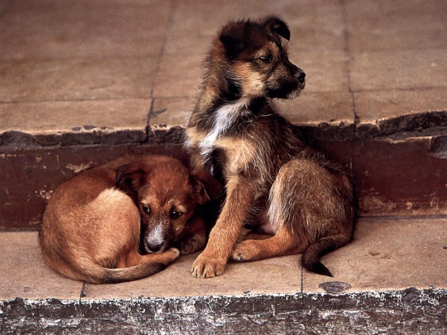
Чому ми живемо на вулиці?
Тому що ми нікому не потрібні!..

Slide 13
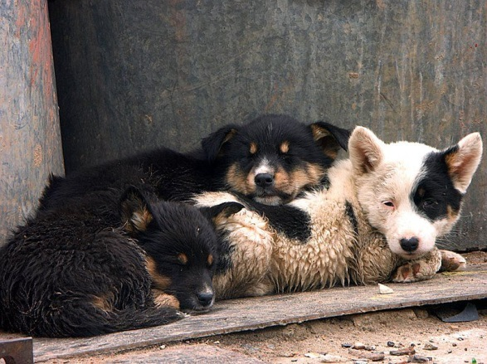
Нагодуй нас! Ми хочемо жити!

Slide 14
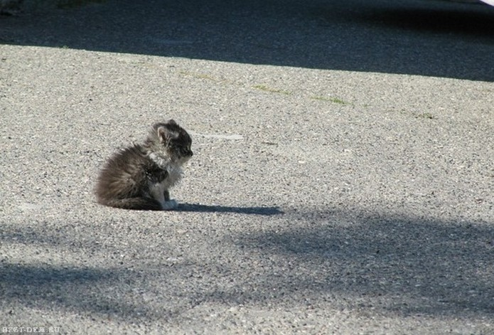
Допомагай бездомним тваринам! Це не так вже і важко!

Slide 15
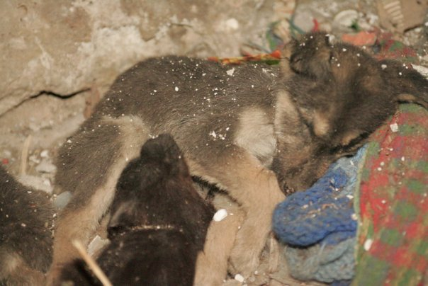
Ці милі створіння заслуговують на те, щоб їх любили…

Slide 16
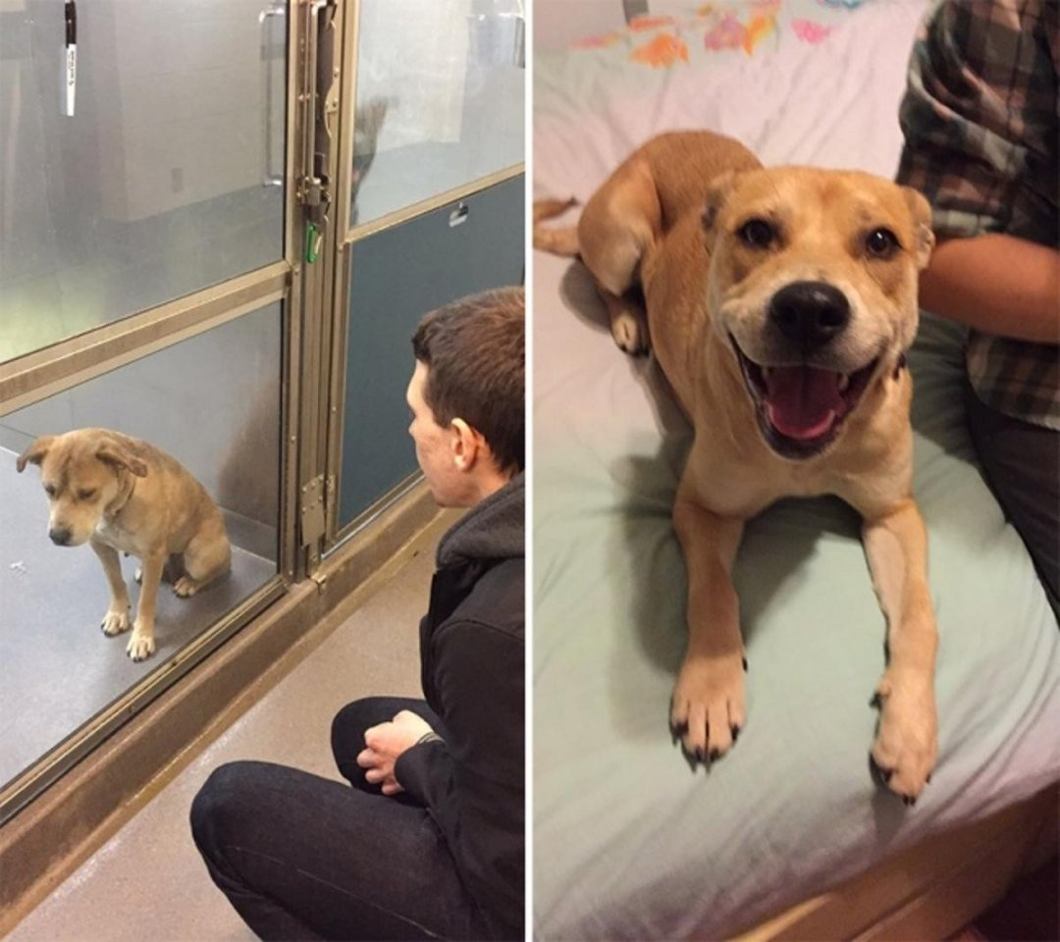
Ось так повинно бути!

Slide 17
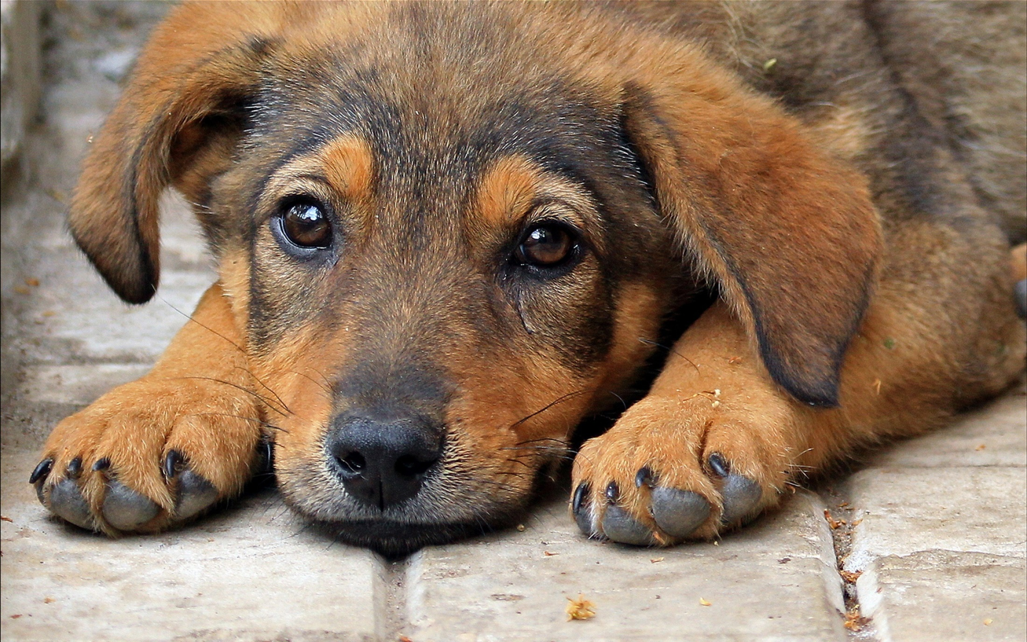
Ці оченята ніколи тебе не зрадять!

Slide 18
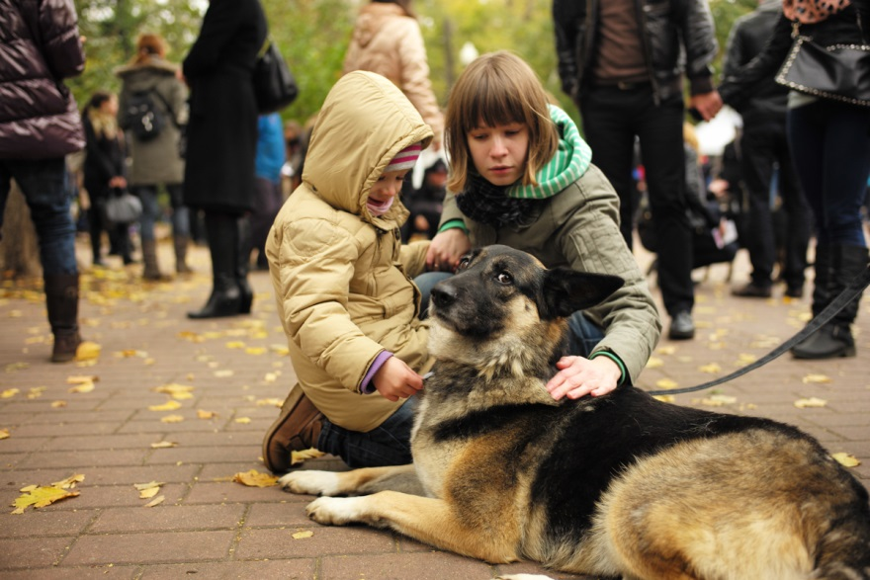
Навчись любити друзів наших менших!

Slide 19
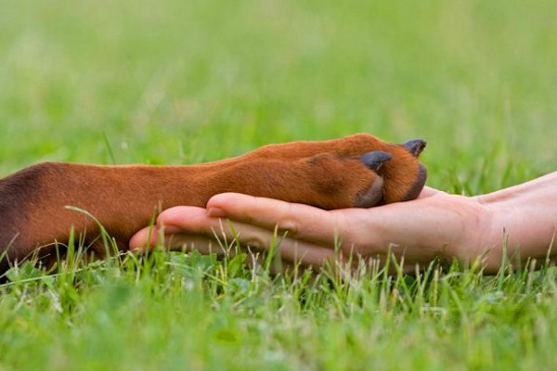
Дружба і любов -
все що потрібно їм для щастя!

Slide 20
Дякуємо за увагу!
Підготували студенти
І курсу 11 групи

